Slide 1

LA CONDUCTA DE MERCADO Y EL SEGURO:
¿Necesidad o Moda?
¿Riesgo u oportunidad?

Slide 2
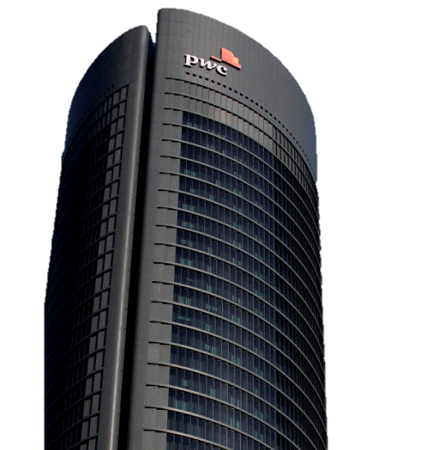
Contenido
Preludio
Introducción
Regulando Conducta: IDD, la respuesta Europea
Supervisando Conducta
De la Regulación a la Realidad
Epílogo
Anexo; IDD en detalle

Slide 3
I. Preludio

Slide 4
Punto de Partida (para el Sector seguros)
“I will not accept that in some parts of Europe, people are sold food of lower quality than in other countries, despite the packaging and branding being identical,” J.C. Juncker, Discurso del Estado de la Unión, 2017 (sobre el “Nutellagate”)
CAMBIO: Regulatorio (supervisor), social, cultural… ¿De modelo de Negocio?
EXPECTATIVAS: Incertidumbre, aprendizaje
IMPLICACIONES: “first mover dilemma”, best in class cost”, PyG, asimetría de información, competencia

Slide 5
Contexto externo (y su impacto)
La realidad ahí fuera:
Política (y fiscal)
Económica
Tecnológica
Social y demográfica
Impacto en regulación, supervisión… y negocio

Slide 6
Contexto regulatorio
La regulación ha sido un riesgo Top 3 para los ejecutivos (Informe PwC Banana skins). Por qué? Incertidumbre y cambio
Oleada de cambios regulatorios: Rusia, India, Corea… se unen a EEUU, UE o China
Cambio en el péndulo regulatorio… Crecimiento.
Está ganando peso el concepto de “sustainable finance”… ¿Pero sólo a nivel político?
Y… ¿Qué hacemos con el Cambio climático?
La conducta de mercado como nueva prioridad supervisora… y política!
Fiscalidad como punto ciego de la regulación: ¿Qué podemos hacer?

Slide 7
Cuestiones a debatir al final de la Formación
No puedo vender mal un buen producto
Siempre lo hemos hecho así… y no ha pasado nada
Todo el Sector lo hace, no puede estar mal
Yo ya tengo al cliente en el centro de mi estrategia
¿Café para todos?

Slide 8
II. Introducción

Slide 9
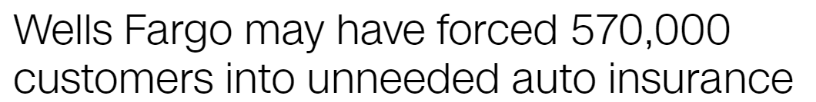
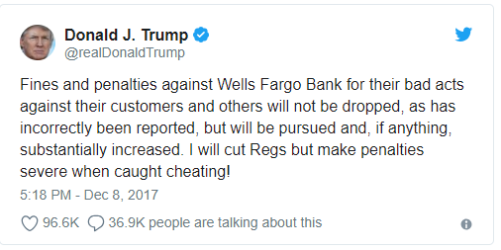

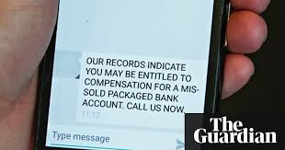
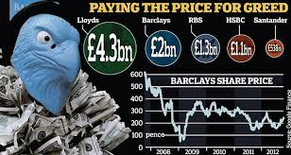
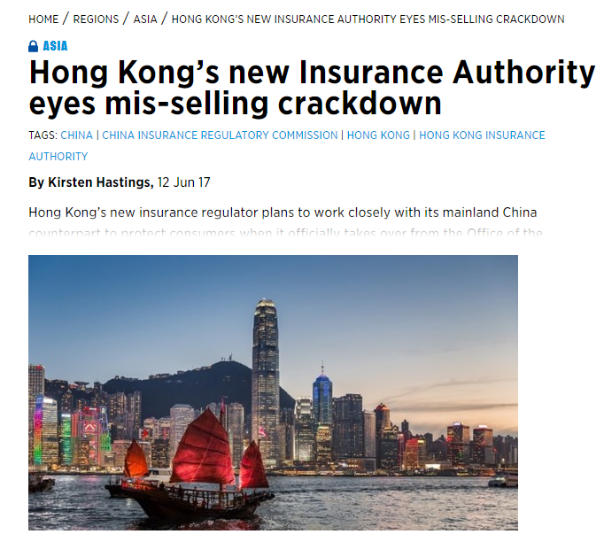
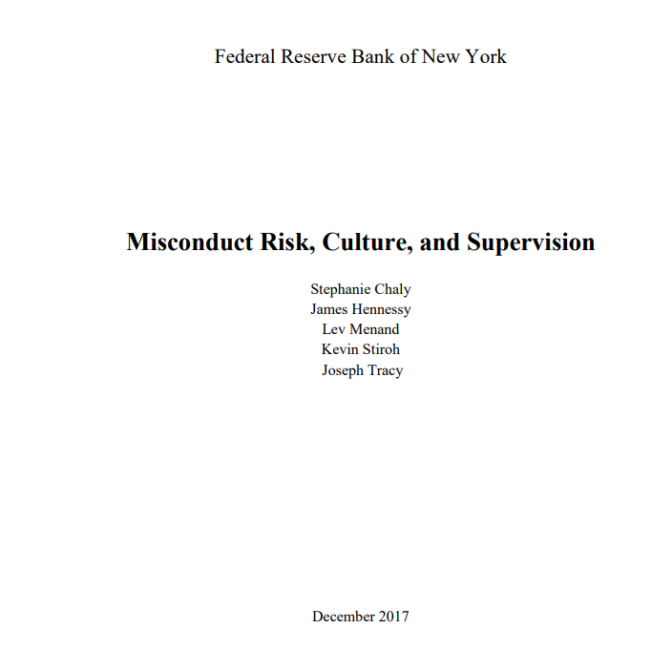
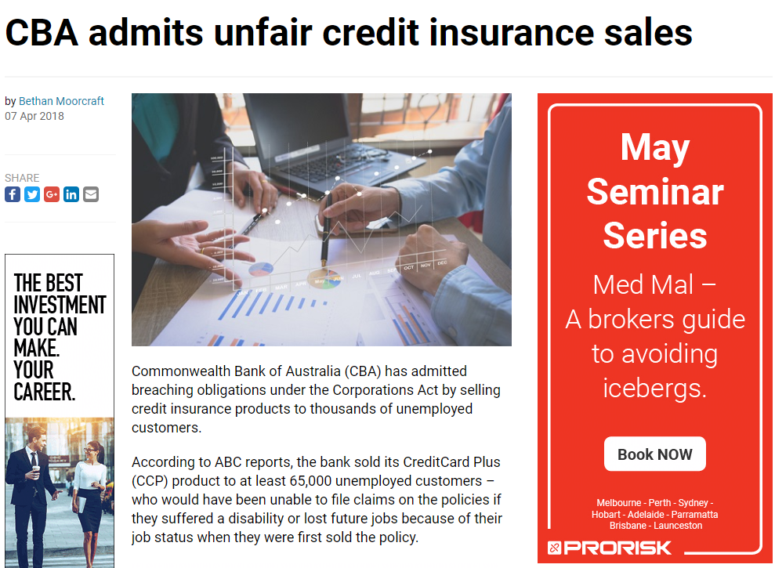

Slide 10
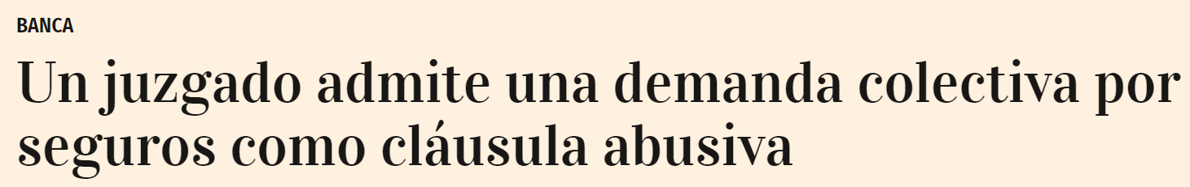
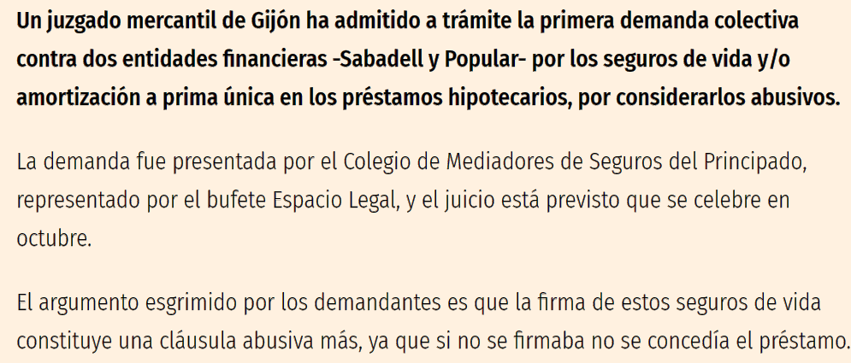
… también en “Español”

Slide 11
El riesgo de conducta en seguros va a más debido a presiones desde diferentes ámbitos: sectorial, geográfico y supervisor
Expectativas de la evolución de la regulación relativa a conducta (ámbito seguros)
Ámbitos de convergencia
Hoy
Mañana
SECTORIAL
En banca, seguros, gestión de activos…
Seguros rezagados en el marco regulador (MiFiD II vs IDD)
Peor percepción social del Sector financiero respecto a otros sectores
Ambición de alcanzar (converger) el nivel de otros sectores como palanca para mejorar la percepción social… y reducir “riesgo político”
Fukushima como ejemplo (cambio de percepción)?
GEOGRÁFICA
Global, regional y local
Regulación a dos velocidades: prudencial y conducta, con prevalencia de la primera.
Agenda FSB y su lectura: Riesgo de conducta como fuente de riesgo sistémico.
Europa y las ESAs. El debate Twin Peaks
¿España como ejemplo en regulación?
Asimilación de regulación en territorios: Méjico y Solvencia II como ejemplo.
Regulación incorporada a la agenda global, está aquí para quedarse
Interiorización de las normas de Conducta dentro de la Cultura de las entidades
“Importación paulatina” de las prácticas más avanzadas. UK como ejemplo.
SUPERVISORA
Entre diferentes tipos de reguladores
Convivencia de regulación Macro y Micro
Regulación prudencial y de conducta, con prevalencia de la primera
Inspecciones temáticas de Conducta
Inspecciones de Cultura
Manual de supervisión de conducta
Nexos entre los distintos niveles: Macro y Conducta (FSB), Prudencial y Conducta (ORSA como ejemplo)

Slide 12
El riesgo de conducta en seguros va a más debido a presiones desde diferentes ámbitos: sectorial, geográfico y supervisor
Expectativas de la evolución de la regulación relativa a conducta (ámbito seguros)
Ámbitos de convergencia
Regulación
Supervisión
FSB
“Rolling bad apples”
“Responsibility mapping”
Cultura
Mapeo de responsabilidades: expectativa y exigencia creciente de asignar responsables.
Cultura: plan de trabajo del FCA ; Dutch National Bank usando psicólogos en Consejos
EIOPA
Protección del consumidor como prioridad
Informes “Consumer Trends”
Mistery shopping 2018.
Revisiones temáticas (p.e. Unit linked)
Manual de supervisión de Conducta.
“Strategic Supervisory Plan”
Nivel nacional
Correlación entre modelo y apetito por ser superequivalentes
Copiar los marcos más avanzados… sin entender cómo implementarlos
Bafin, nueva Unidad (horizontal) de Consumidores (>40 inspectores)
CNMV Mistery shopping
Italia: Unit linked CONSOP

Slide 13
(Riesgo de) Conducta de Mercado
¿Qué es?
El conjunto de riesgos asociados a la capacidad de una entidad de producir buenos resultados para sus clientes y proteger la integridad de los mercados.
Su gestión se resume en proporcionar al cliente adecuado el producto apropiado a través del mejor canal posible.
Consumidor
Cliente– Identificar y verificar (Target Market en POG)
Producto – Identificar y verificar el mejor producto para ese cliente (“el mejor interés” al que se refiere la IDD)
Procesos – Operacionalizar un modelo de negocio que genere beneficios legítimos, manteniendo la integridad del Mercado y la reputación de la entidad.
Producto
Conducta de Mercado
Procesos
¿Y el Regulador? Han evitado definir el Riesgo de Conducta de Mercado, para evitar transformarlo en un ejercicio exlcusivo de Cumplimiento.
Sin embargo, empiezan a dar mayor importancia a los siguientes puntos:
Tone from the Top y estructura de gobierno corporativo.
Cultura, ética, integridad.
Diseño y venta de nuevos productos.
Prácticas de ventas, incluyendo el uso de “behavioral economics”.
Estructuras de incentivos internos (monetarios y no monetarios).
Gestión de conflictos de intereses.
Gestión de reclamaciones.
Procesos relativos a siniestros.
Se puede solapar con el Riesgo Operacional…
Pero tiene implicaciones desde un punto de vista de Riesgo Reputacional y Riesgo Estratégico que van más allá.

Slide 14

Cultura de Empresa
¿Qué es?
El conjunto de elementos que nos permiten anticipar cómo va a actuar una entidad y su personal ante determinadas circunstancias.
¿Se puede medir?
¿Tengo la cultura que necesito?
¿Se puede cambiar?
¿Por qué importa?
Riesgos
Prueba: Jerarquía de prioridades
Entidad Global… Cuántas culturas quiero tener (una) y cuántas tengo
¿Y el Regulador? Ha evitado definir qué es cultura de empresa, y hasta la fecha, también incluirla en el ámbito de la supervision.
Sin embargo, empiezan a dar señales de cambio:
Supervisión cualitativa;
Cultura, ética, integridad;
Discusiones sobre estrategia;
Análisis de implementación de modelos de negocio;
Interacción con consejeros independientes;
Estructuras de incentivos internos (monetarios y no monetarios);
Gestión de conflictos de intereses;
FCA UK (plan de supervisión, foco en cuestiones de la cultura de la entidad).

Slide 15
Marco de gestión integrado del Riesgo de Conducta
Objetivo: El desarrollo de un marco que defina los mecanismos que generan valor al cliente y su incorporación en el modelo de negocio de la entidad.
Componentes de un marco de gestión del Riesgo de Conducta:
  Gobernanza
Estrategia
Apetito
Identificación y medición
Políticas y normas internas
  Procesos y controles
Diseño del producto
Marketing
Venta
Servicio
Siniestros
Gestión de reclamaciones
  Información
Cualitativa
Cuantitativa
Reporting
Dashboards
  Cultura
Algunos retos:
  Establecer e integrar el Apetito– vínculo entre las tolerancias y perfiles de riesgo y el modelo de negocio.
  Análisis y articulación– identificar aquellos puntos que pueden generar situaciones de Conducta de Mercado.
  Medición- definir qué información y datos son relevantes y cuantificar su relevancia.

Slide 16
III. Regulando Conducta: IDD, la respuesta Europea

Slide 17
Principales impactos de IDD
Venta asesorada
Incentivos
Text
Text
Formación de distribuidores
Conflictos de interés
IDD
POG
Información a clientes
Ventas cruzadas

Slide 18
Ámbito de aplicación
Producto de seguro
2011
IDD establece requisitos adicionales en caso de comercialización de productos de inversión basados en seguros
xxx
xxx
xxx
xxx
xxx
xxx
xxx
xxx
xxx
Producto de inversión basado en seguros
Y además…IDD no se ciñe a los intermediarios de seguros, en cualquiera de sus modalidades, sino que se amplía a las propias entidades aseguradoras.

Slide 19
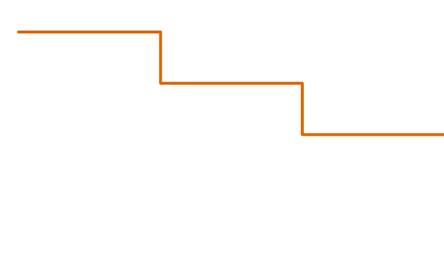

POG: Contenido
Seguimiento
Medidas de actuación
Distribución
Indicadores de
seguimiento
Lanzamiento de productos
Información al mediador
Pruebas pre-lanzamiento
Fábrica
Definición del Target Market
Diseño del producto
Distribuidor
Aprobación de la distribución
Sólo Productos nuevos y/o modificaciones significativas
Consenso de la estrategia de distribución
Seguimiento extensible a productos en comercialización
Feedback a la fábrica

Slide 20
Sanciones
Los importes de las sanciones pecuniarias previstas en el Proyecto son significativamente superiores a los previstos en la actual Ley de Mediación (Ley 26/2006, de 17 de julio, de mediación de seguros y reaseguros privados). Adicionalmente, se el nuevo régimen extiende la prohibición temporal (entre 5 y 10 años) de ejercer funciones de gestión a los miembros del órgano de dirección en las aseguradoras, y establece la publicidad de determinadas sanciones.
Sanciones pecuniarias bajo la Ley actual de Mediación
Muy graves: Multa por importe desde 15.001€ hasta 30.000€.
Graves: Multa por un importe desde 6.001€ hasta 15.000€.
Leves: Multa por importe de hasta 6.000€.
Sanciones pecuniarias IDD
Si se trata de una persona jurídica:
  Hasta al menos 1.000.000€ o hasta el 3 % (5.000.000€ o 5% en caso de incumplimiento de normas de conducta) del volumen de negocios anual total; o el doble del beneficio obtenido, pérdida evitada
Si se trata de una persona física:
  Hasta la mayor de 100.000€ (o 700.000€ en caso de incumplimiento de normas de conducta) o el doble del beneficio obtenido, pérdida evitada.

Slide 21
IV. Supervisando Conducta

Slide 22
De Regulación a Supervisión
¿Se puede supervisar la Conducta? Sí… y ya se está haciendo
¿Y la Cultura? También. Enfoque “smoking gun” como ejemplo
¿Por qué?
¿Cómo empiezo? ¿Y cuándo?
Planes de supervisión de Conducta
Herramientas para supervisar Conducta
Ejemplos concretos

Slide 23
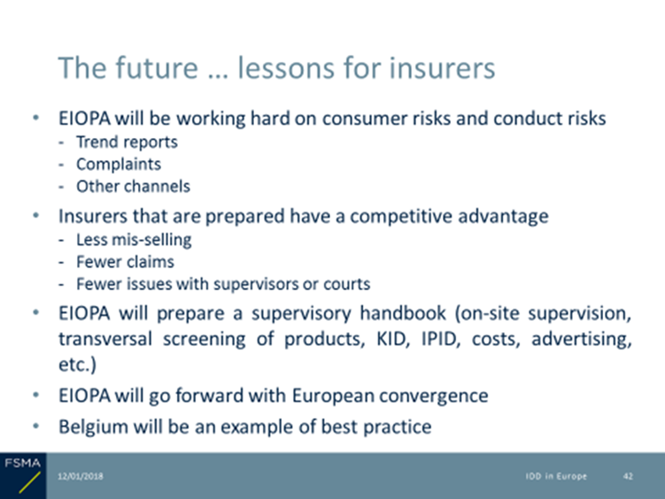
Realidad supervisora: ¿Bélgica como ejemplo?

Slide 24
V. De la Regulación a la Realidad

Slide 25
La confianza como factor clave en la Promesa del Seguro
“Addressing transformational change:
The agenda of the Global Insurance CEO”
74%
de los CEO’s de aseguradoras
perciben la falta de
confianza en el Sector
como una amenaza al
negocio
27% de los consumidores confían en su proveedor de Seguros

Slide 26
Los diferentes impactos del Riesgo de Conducta
Legal
Regulatorio
Reputacional
Financiero
Predisposición de los Tribunales para aceptar acusaciones de “mala praxis” contra la entidad
Acciones colectivas por parte de los clientes aprovechando casos puntuales de “mala praxis” para obtener un beneficio económico
Modelo de negocio para determinados bufetes. Tras la Banca (cláusulas suelo, multidivisas…) vendrá Seguros
Endurecimiento del criterio del regulador (y “aprendizaje” por asimilación). Manual de supervisión de conducta en EIOPA
Mayor importancia de la supervisión de conducta dentro de las prioridades del regulador (p.e. visitas temáticas a Supervisores nacionales con EIOPA)
Vínculos entre el ámbito prudencial y el de conducta (ORSA)
Impacto de las nuevas tecnologías como canal para trasladar opiniones (generalmente negativas).
Nivel de exigencia y de información creciente del cliente
Asociación de la marca a una experiencia de cliente positiva, en contraposición a la entidad como responsable de mala praxis.
Sanciones y multas por incumplimiento de la normativa (IDD como ejemplo). Sanciones ejemplarizantes.
Indemnizaciones a clientes por “mala praxis”. Coste de PPI para el Sector en UK como ejemplo
Menor captación de clientes y mayor “churn” debido al daño reputacional

Slide 27
Riesgo de conducta y Negocio
Posibles escenarios de evolución del negocio de seguros en el contexto de IDD
CONCEPTUAL
Ingresos negocio
de seguros
De “conducta” a “cultura”
A
Corto plazo: Potencial impacto negativo en ingresos y reducción del riesgo regulatorio
Medio plazo: Impacto positivo por el lanzamiento de productos más personalizados y la mejora de fidelización de clientes. Refuerzo del valor de Marca.
Cambio de tendencia controlado y accionable
A
B
Cumplimiento normativo
B
Corto plazo: Mantenimiento del nivel de ingresos y riesgo regulatorio actual
Medio plazo: Ingresos en peligro por la entrada de competidores con mayor orientación a cliente o de incumbents adaptados al nuevo contexto
Cambio de tendencia menos controlable (dado por cambios de mercado)
t
39

Slide 28
En detalle: expectativas y prácticas
Área
Expectativas del regulador
Prácticas encontradas
¿Y si?
Ventas
  Procesos de venta orientados a lograr el mejor interés del cliente
  Procesos, documentación, trazabilidad
  Responsabilidades
  Siniestralidad < 20%
  Toda la red vende todos los productos
  Productos superrentables bajo sospecha (e.g. PPI)
  Indicadores de riesgo de conducta.
  Usar mitigantes de riesgo (p.e.. stoppers)
  Planes de adaptación
Product Oversight Governance
  Marco estructurado para diseño, testeo, revisión….del producto
  Post venta… “life cycle” y expectativa de que se ajuste el binomio producto cliente, en su mejor interés
  POG sólo para nuevos productos
  Ausencia de seguimiento post-venta (exigencias y necesidades)
  Diseño: rentabilidad frente a valor para el cliente
  Target market para todos los productos
  Narrativa consistente
  Familiaridad y simplicidad como activos
Incentivos
  Que los incentivos no sean un obstáculo para el BIC.
  Política de incentivos también para No vida.
  Aceleradores, campañas…
  Comisiones del 60/80%
  Diferencias según canal usado para mismo producto. BIC?
  Plan para alinear comisione con expectativas regulatorias
  Revisar acuerdos de distribución
  Evaluar la estrategia de distribución contra riesgo de conducta.
Conflictos de intereses
  Vincularlo a incentivos... Al margen de la decisión (política) final
  Responsabilidad tanto del fabricante como del distribuidor
  BEL; Bancaseguros y controles.
  Inversión elevada en la red…
  “Práctica habitual del sector…”
  CoI parte integral de mi estrategia de distribución.
  JV y acuerdos de distribución: controles robustos
40

Slide 29
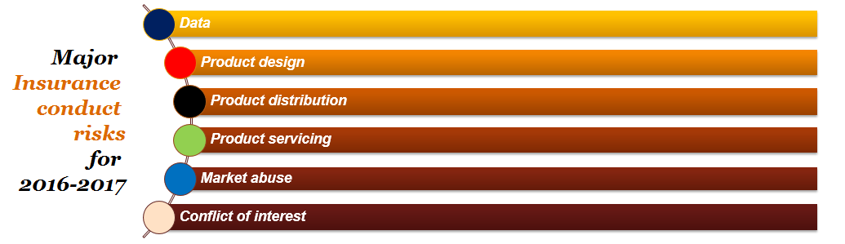
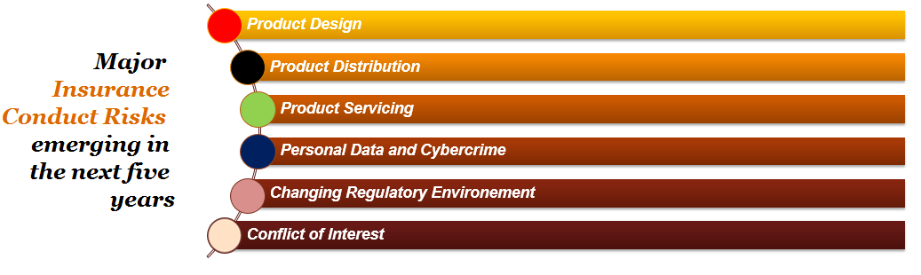
Percepción del sector ante el Riesgo de Conducta
(Fuente: CCO Forum)

Slide 30
VI. Epílogo

Slide 31
Cuestiones a debatir al final de la Formación
No puedo vender mal un buen producto
Siempre lo hemos hecho así… y no ha pasado nada
Todo el Sector lo hace, no puede estar mal
Yo ya tengo al cliente en el centro de mi estrategia
¿Café para todos?

Slide 32
VII. Anexo: IDD en detalle

Slide 33
Contexto normativo
Nivel 1
Actos normativos aprobados por el Parlamento y el Consejo
Directiva UE 2016/97, de 20 de enero, del Parlamento Europeo y del Consejo sobre la distribución de seguros.
3er
Ámbito comunitario
Nivel 2
Actos delegados dictados por la Comisión en desarrollo de los anteriores
Reglamento Delegado de la Comisión (EU) 2017/2358, 21 septiembre 2017 (POG)
Reglamento Delegado de la Comisión(EU) 2017/2359, 21 septiembre 2017 (información y Conducta para IBIPS)
Reglamento de Ejecución (UE) 2017/1469 de la Comisión de 11 de agosto de 2017 (formato normalizado IPID)
Nivel 3
Guías EIOPA
Directrices preparatorias relativas a POG para las empresas y distribuidores de seguros.
Guía sobre productos de inversión basados en seguros complejos, en fase de consulta, de 2 de febrero de 2017.
Ámbito nacional
Q&A
Pendiente de publicación.
Nivel 1
Leyes
Proyecto de Ley de distribución de seguros y reaseguros privados (21 Mayo 2018)
Nivel 2
Reglamentos
Pendiente de publicación.
Guías y Q&A
Pendiente de publicación.
Exigibles a partir de Octubre de 2018
15

Slide 34
Comercialización Vs Asesoramiento (1/2)
TODOS los productos de seguro
Venta sin asesoramiento
Venta con asesoramiento
  Especificación de exigencias y necesidades del cliente.
  Recomendación personalizada en la que se explique por qué un producto concreto satisfará mejor las exigencias y necesidades del cliente.
  Información sobre si presta asesoramiento objetivo y personal.
  Especificación de exigencias y necesidades del cliente (basándose en informaciones obtenidas del cliente).
Los Estados miembros pueden exigir que el asesoramiento sea obligatorio para la venta de cualquier tipo de producto de seguro o para determinados tipos de producto de seguro.
Productos de inversión basados en seguros
Clientes minoristas
Venta sin asesoramiento
Venta con asesoramiento
  Evaluación de los conocimientos y experiencia del cliente, su situación financiera y objetivos de inversión (test de idoneidad).
  Declaración sobre la idoneidad que especifique el asesoramiento proporcionado y la manera en que éste se adapta a las preferencias, objetivos y otras características del cliente.
  Evaluación de los conocimientos y experiencia del cliente en el ámbito de inversión propio del tipo de producto o servicio (test de conveniencia).
  Excepción: (i) supuestos en los que no es necesaria la evaluación de la conveniencia, (ii) venta aún cuando un producto sea no conveniente o no se obtenga la información del cliente.

Slide 35

Comercialización Vs Asesoramiento (2/2)
Reglamento Delegado (UE)
El intermediario de seguros o la entidad aseguradora deberán determinar el alcance de la información que recabarán de los clientes.
Cuando se proporciona asesoramiento,
  Evaluación de la idoneidad:
    Todos los productos: exigencias y necesidades del cliente.
    Adicionalmente, en el caso de IBIPs: conocimientos y experiencia, objetivos de inversión (incluyendo la tolerancia al riesgo) y situación financiera (incluyendo la capacidad para asumir pérdidas).
  Declaración de idoneidad: explicación de los motivos por los que la recomendación es idónea para el cliente, incluida la forma en que responde a sus objetivos y circunstancias.
  En caso de seguros colectivos, se deberá adoptar e implementar una política en la se determine quien debe ser objeto de la evaluación de idoneidad y el modo en que esta evaluación se llevará a acabo en la práctica.
  Cuando implique cambiar de inversiones entre activos subyacentes, se deberá llevar a cabo un análisis de los costes y beneficios del cambio.
Cuando no se proporcione asesoramiento,
  Evaluación de la conveniencia:
    Todos los productos: exigencias y necesidades del cliente.
    Adicionalmente, en el caso de IBIPs: conocimientos y experiencia.
Comunicaciones periódicas a clientes sobre los servicios prestados.
Obligaciones de registro sobre las evaluaciones realizadas.

Slide 36
Ventas combinadas o vinculadas
TODOS los productos de seguro
  (Seguro producto principal)Se informará al cliente de si los distintos componentes pueden adquirirse por separado, y en tal caso, se facilitará una descripción de los componentes y de los costes y gastos de cada uno de ellos.
  (Todos los seguros) Se ofrecerá al cliente la posibilidad de adquirir el bien o servicio por separado. Normativa sectorial de aplicación para productos/ servicios de inversión, contratos de crédito, cuentas de pago, etc.
  Se especificarán las exigencias y necesidades del cliente respecto de los productos de seguro que formen parte del conjunto del paquete.
Productos de inversión basados en seguros
Clientes minoristas
Venta sin asesoramiento
Venta con asesoramiento
  Cuando se ofrezca un paquete de servicios o productos combinados, se evaluará si el paquete considerado de forma global es adecuado para el cliente teniendo en cuenta sus conocimientos y experiencia.
  Cuando se recomiende un paquete de servicios o productos combinados, se evaluará si el paquete considerado de forma global es idóneo para el cliente, teniendo en cuenta sus conocimientos y experiencia, situación financiera y objetivos de inversión.

Slide 37
Conflictos de interés (1/2)
TODOS los productos de seguro
Los intermediarios de seguros…
  Informarán a sus clientes, como mínimo de:
  Si poseen una participación directa o indirecta del 10% o superior de los derechos de voto o del capital en una entidad aseguradora determinada;
  Si una entidad aseguradora determinada o una empresa matriz de dicha entidad posee una participación directa o indirecta del 10% o superior de los derechos de voto o del capital del intermediario de seguros.
Los distribuidores de seguros…
  No serán remunerados ni evaluarán el rendimiento de sus empleados de un modo que entre en conflicto con su obligación de actuar en mejor interés de sus clientes.
Productos de inversión basados en seguros
Los distribuidores de seguros…
  Mantendrán y gestionarán disposiciones administrativas y organizativas eficaces con vistas a tomar todas las medidas razonables destinadas a impedir que los conflictos de interés perjudiquen los intereses de sus clientes.
  En caso de que tales disposiciones administrativas no sean suficientes, se informará claramente al cliente de la naturaleza general o del origen de tales conflictos de interés (revelación a clientes).

Slide 38

Reglamento Delegado (UE)
Conflictos de interés (2/2)
Identificación: las entidades aseguradoras y los intermediarios de seguros deberán evaluar si tienen un interés relacionado con las actividades de distribución distinto del interés del cliente, existiendo la posibilidad de causarle un perjuicio al mismo. Además, se deberán identificar los conflictos de interés entre un cliente y otro.
Medidas: las entidades aseguradoras y los intermediarios de seguros adoptarán las medidas oportunas para gestionar los conflictos de interés y evitar los riesgos de lesión de los intereses de los mismos.
Política de conflictos de interés: las entidades aseguradoras y los intermediarios de seguros deberán aprobar, aplicar y mantener una política de conflictos de interés eficaz:
  Por escrito.
  Adecuada al tamaño, organización, naturaleza, escala y complejidad de su actividad, y teniendo en cuenta cualquier circunstancia derivada de la estructura y actividades de otras entidades del grupo, susceptible de provocar un conflicto de interés.
  Que identifique las circunstancias que puedan dar lugar a un conflicto de interés y los procedimientos a seguir y medidas a adoptar para gestionar y prevenir los mismos.
  Revisada y evaluada de forma periódica–como mínimo de forma anual.
  La dirección de la entidad aseguradora o del intermediario de seguros deberá recibir de forma periódica, y al menos anualmente, un informe por escrito incluyendo aquellas circunstancias que den o puedan dar lugar a un conflicto de interés.

Slide 39
Incentivos (1/2)
TODOS los productos de seguro
Productos de inversión basados en seguros
Se deberá informar al cliente sobre….
  La naturaleza de la remuneración recibida en relación con el contrato de seguro.
  Si en relación con el contrato de seguro, trabajan:
    A cambio de un honorario: la remuneración la abona directamente el cliente (en este caso, se informará el importe del mismo);
    A cambio de una comisión de algún tipo: la remuneración está incluida en la prima de seguro;
    A cambio de cualquier otro tipo de remuneración;
    Sobre la base de una combinación de cualquiera de los tipos anteriores.
Los Estados miembros podrán limitar o prohibir la aceptación o recepción de honorarios, comisiones u otros beneficios no monetarios abonados o proporcionados a los distribuidores de seguros por un tercero.
Se deberá informar al cliente sobre…
  Todos los gastos y costes asociados, incluidos el coste de asesoramiento (cuando proceda), el coste del producto y la forma en que éste podrá pagarlo, así como cualquiera pagos relacionados con terceros.
Podrán recibirse comisiones u honorarios, siempre que:
  No perjudiquen la calidad del correspondiente servicio al cliente.
  No perjudiquen la actuación por parte del distribuidor de forma honesta, imparcial y profesional, en el mejor interés del cliente.
  Los Estados miembros podrán ser más estrictos y prohibir o restringir aún más la oferta o la aceptación de honorarios, comisiones o beneficios no monetarios con respecto a la prestación de asesoramiento.

Slide 40

1. Reglamento Delegado (UE)
Incentivos (2/2)
Definición: toda comisión, honorario o cualquier beneficio monetario o no monetario pagado a o cobrado de un tercero, excepto del cliente o persona por cuenta del cliente, en relación con la distribución de un IBIP.
Metodología y criterio para evaluar el perjuicio en la calidad del cliente:
  Principio general.
  Factores que incrementan y reducen el riesgo de perjuicio en la calidad.
  Requisitos organizacionales y procedimientos adecuados.
  Política de regalos y donaciones.
  Todo esquema de incentivos debe ser aprobado por la dirección de la entidad aseguradora o del intermediario de seguros.
  Conservación y mantenimiento de la evaluación realizada en medio duradero.

Slide 41
Información a clientes (1/3)
TODOS los productos de seguro
Información ex-ante
Intermediarios:
Su identidad y dirección, así como su condición de intermediario;
Si ofrecen asesoramiento;
Procedimiento para presentar quejas y reclamaciones;
Registro en que esté inscrito;
Si actúa en nombre y por cuenta de la entidad aseguradora;
Información sobre el producto de seguro.
Entidad aseguradora:
Su identidad y dirección, así como su condición de entidad aseguradora;
Si ofrecen asesoramiento;
Procedimiento para presentar quejas y reclamaciones;
Información sobre producto de seguro.
Productos de inversión basados en seguros
Clientes minoristas
Información ex-ante
Información ex-post
  Información sobre costes y gastos de forma agregada, como mínimo una vez al año.
  Comunicaciones periódicas sobre el servicio prestado.
Información sobre los productos de seguro, incluyendo sus costes y gastos asociados (PRIIPs, Fichas de producto);
Cuando se ofrezca asesoramiento, información sobre si se proporcionará una evaluación periódica de la idoneidad.

Slide 42
Información a clientes (2/3)
3. Reglamento de Ejecución (UE) 2017/1469 de la Comisión de 11 de agosto de 2017 (formato normalizado IPID)
Se requiere un formato normalizado para el IPID de todos los productos de seguro distintos del seguro de vida a través de UE, que los fabricantes deberán elaborar.
El objetivo del IPID es mejorar la calidad y accesibilidad de la información proporcionada a los clientes antes de la adquisición de un producto de seguro, para que los mismos puedan comparar entre productos de seguro distintos del seguro de vida.
La puesta a disposición del IPID, de forma previa a la conclusión del contrato, se realizará sin perjuicio de la necesidad de que el intermediario de seguros disponga de los recursos y el tiempo adecuado para explicar al cliente las características clave del producto de seguro que venden.
Longitud máxima de 2 caras de papel impreso en tamaño A4 (o un máximo de 3 caras cuando el fabricante demuestre que es necesario).
La información relevante del IPID tendrá un tamaño fuente de al menos 1.2 mm.
Las principales características del los productos de seguro distintos del seguro de vida se presentan en un formato simple y sencillo de Preguntas y Respuestas.

Slide 43
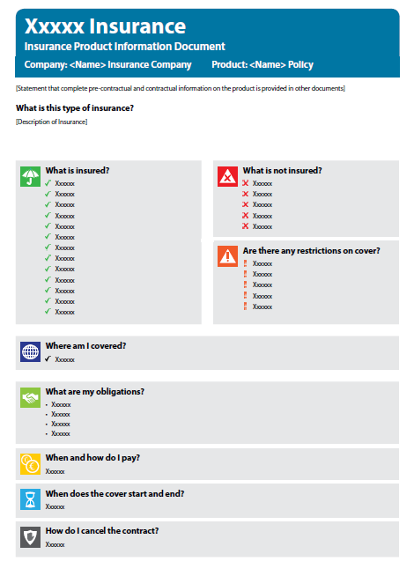
Información a clientes (3/3)
…Continuación
Las secciones del IPID deberán tener los siguientes enunciados y la siguiente información:
Información sobre el tipo de producto;
Resumen sobre la cobertura del seguro, incluyendo los principales riesgos asegurados y la suma asegurada;
Principales exclusiones;
Alcance geográfico;
Principales obligaciones: al inicio del contrato, durante la vigencia del mismo, y en caso de que se presente una reclamación;
Medio y duración de los pagos de las primas;
Periodo de vigencia del contrato, incluyendo las fechas de inicio y terminación del mismo;
Medios de terminación del contrato.
Principales diferencias entre el documento de consulta y el documento final de EIOPA, base del Reglamento.
Cada sección incluía un enunciado resumido (p.e. Principales riesgos cubiertos) y ahora cada sección se introduce con una pregunta (i.e. ¿Qué se asegura?).
La suma asegurada se introducía mediante un enunciado separado y con un icono específico, ahora se incluye en la información sobre la cobertura del seguro.
El icono de alcance geográfico ha cambiado de un icono de una bandera a un icono de un globo.
La longitud del documento se estableció en un máximo de 2 caras en papel tamaño A4, y ahora, existe la posibilidad de que se extienda a 3 caras en papel tamaño A4, siempre que el fabricante demuestre que es necesario.

Slide 44

Formación de distribuidores
TODOS los productos de seguro
Los distribuidores que realicen actividades de mediación de seguros y reaseguros:
Poseerán los conocimientos y aptitudes apropiadas para desempeñar sus cometidos y funciones adecuadamente:
  Cursos de formación o desarrollo profesional de 15 horas al año como mínimo.
  Se podrá exigir que se demuestre haber completado con éxito los requisitos de formación y desarrollo mediante la obtención de un certificado.
  Registros de los cursos y evaluaciones realizadas.
Deberán gozar de buena reputación, y en cualquier caso, no tendrán antecedentes penales.
Art. 39 Proyecto: Cursos de formación.

Slide 45
Construyendo ideas para vuestra gobernanza u vigilancia de y Vigilancia (POG)
Los acuerdos relativos a la gobernanza y supervisión de los productos (POG) pretenden asegurar que los intereses de los consumidores a lo largo del ciclo de vida de un producto de seguros son tenidos en cuenta. Esto incluye el proceso de diseño y fabricación del producto, la comercialización en el mercado y el seguimiento del producto una vez se ha comercializado.
Diseño de Producto
POG
POG
POG
Desde Octubre de 2018 en adelante, POG será una parte integrante de un enfoque centrado en los consumidores.
Muchas empresas ya saben que su actual enfoque sobre la gobernanza de los productos no cumplirá con los nuevos requisitos, aunque sólo sea porque no son capaces de demostrar su cumplimiento.
Dado que las aseguradoras no tienen mas opción que implementar la nueva regulación, ¿qué posibilidades tienen?
Consumidor
Seguimiento del Producto
Ventas & Marketing
33

Slide 46
Nuevos requerimientos en el proceso de diseño y distribución de productos de seguro
Objetivos
Implicaciones del proceso
Los fabricantes deben identificar claramente el mercado objetivo destinatario (Target Market) de cada uno de los productos, así como establecer una estrategia de distribución adecuada.
Los distribuidores deben asegurarse que disponen de los procedimientos y mecanismos adecuados para obtener la información necesaria del fabricante para una correcta comercialización del producto entre sus clientes.
Supervisión y revisión continua de la compatibilidad de los productos con las necesidades y características del Target Market.
Establecimiento de procedimientos y mecanismos adecuados, que incluyan procesos de diseño, aprobación y revisión periódica de productos, definición del Target Market y de la estrategia de distribución.
Procedimientos
Product Governance
Diseño & Distribución
Definición del Target Market: Determinar un adecuado enfoque para definir el mercado destinatario identificado de clientes finales dentro de la categoría de clientes.
Target Market
Mejora del flujo de información entre fabricantes y distribuidores: revisión y modificación de los actuales acuerdos de intercambio de información.
Intercambio de información

Slide 47
POG (Público Objetivo)
ATRIBUTOS
(RIESGO DEL
PRODUCTO)
VARIABLES
(PÚBLICO
OBJETIVO)
Finanzas
Mercado
Variable financieras
Com. financiero
Sociales-
Macro
Familiar
Socio- demográficas
Familiaridad
Objetivo
Naturaleza
Objetivo
Naturaleza
Metodología
Metodología

Slide 48

Carlos Montalvo Rebuelta
Carlos se incorporó a PwC en mayo de 2016, dando continuidad a una Carrera de más de 15 años en el área de Regulación y Supervisión de Seguros.
Desde 2011 y hasta marzo de 2016, Carlos fue el primer Director Ejecutivo de EIOPA (European Insurance and Occupational Pensions Authority ) donde estaba a cargo de la gestión, organización, personas, programa de trabajo y finanzas. Durante su mandato, EIOPA, creció de forma relevante, convirtiéndose en un actor clave con respecto a determinados proyectos regulatorios, entre ellos, y con especial relevancia, Solvencia II.
Previamente, Carlos fue Secretario General de CEIOPS, Comité Europeo de Supervisores de Seguros y Pensiones y anteriormente desarrolló roles muy relevantes como representante del Supervisor de Seguros de España en Europa, cabe destacar su papel como presidente del grupo de Test de Uso de Modelos Internos, o del grupo de Control Interno del Regulador Europeo.
Todo esto le permite disponer de una visión privilegiada sobre mercados, negocio y regulación a nivel global sobre el sector seguros.
  Asimismo tiene una dilatada experiencia docente habiendo impartido formación en centros públicos y privados (Frankfurt University, ILF Master program en Frankfurt, Munich University, Universidad Complutense de Madrid, Universidad de Navarra)
  Adicionalmente, Carlos participa habitualmente en diferentes foros, es invitado por numerosas universidades y es autor de diferentes artículos sobre Seguros y Pensiones.
Carlos Montalvo Rebuelta
Partner; EMEA Risk and Regulatory Leader
Madrid, Spain
T: +34915684278
M: +34628779707 Carlos.montalvo.rebuelta@es.pwc.com

Slide 49

El presente documento ha sido preparado a efectos de orientación general sobre materias de interés y no constituye asesoramiento profesional alguno. No deben llevarse a cabo actuaciones en base a la información contenida en este documento, sin obtener el específico asesoramiento profesional. No se efectúa manifestación ni se presta garantía alguna (de carácter expreso o tácito) respecto de la exactitud o integridad de la información contenida en el mismo y, en la medida legalmente permitida. PricewaterhouseCoopers Auditores, S.L., sus socios, empleados o colaboradores no aceptan ni asumen obligación, responsabilidad o deber de diligencia alguna respecto de las consecuencias de la actuación u omisión por su parte o de terceros, en base a la información contenida en este documento o respecto de cualquier decisión fundada en la misma.
© 2018 PricewaterhouseCoopers Auditores, S.L. Todos los derechos reservados. "PwC" se refiere a PricewaterhouseCoopers Auditores, S.L. , firma miembro de PricewaterhouseCoopers International Limited; cada una de las cuales es una entidad legal separada e independiente.

